Slide 1
Итоги проекта «Зелёный квадрат» 2018 год
XI Региональный общественный форум-диалог
«Сотрудничество для устойчивого развития Арктики»
25-27 сентября 2018г.
Сессия региональных экспертов
Н.Г. Давыдова, канд. техн. наук,
почетный работник водного хозяйства РФ,
директор АНО «Институт консалтинга экологических проектов»,
член Общественного совета Госкорпорации «Росатом»
Операторы проекта
АНО «Институт консалтинга экологических проектов»
МЭОО «Гринлайф»
ООО «Челябинский Зелёный Крест»
Мурманск
25.09.2018г.

Slide 2
Проект «Зелёный квадрат»
Смысл термина «зелёная энергетика» сегодня понятен каждому образованному современному человеку. Что может это означать на практике? Предлагаем поразмыслить над следующим утверждением: «Солнце, ветер, вода и атом, дополняя и усиливая друг друга, должны образовывать тот зелёный квадрат, который станет основой будущего мирового безуглеродного баланса».
(А.Е. Лихачев, генеральный директор Госкорпорации «Росатом»)

Slide 3
Проект «Зелёный квадрат»
«Зелёный квадрат» – творческий исследовательский проект
Преподаватели, аспиранты и студенты российских ВУЗов
Общественный совет ГК «Росатом»
Разработка творческих исследовательских материалов по тематическим направлениям
Ядерные технологии для настоящего и будущего человечества
Исследование региональных или глобальных экологических и социальных/экономических аспектов развития, включая рассмотрение потенциала атомной энергии в контексте решения выявленных проблем
Мифы и реальность атомной энергии

Slide 4
География проекта – 10 регионов
Красноярский край
Курская область
Ленинградская область
Москва
Нижегородская область
Санкт-Петербург
Свердловская область
Томская область
Челябинская область
РеспубликаТатарстан

Slide 5
Томская область - проекты
Оценка снижения экологического воздействия энергетики при реализации ЗЯТЦ в проекте БРЕСТ
Руководитель: Антонова Александра Михайловна, канд. техн. наук, доцент НОЦ И.Н Бутакова подразделения Инженерной школы энергетики Национального исследовательского томского политехнического университета
Эко Техно Атом Решение - создание прорывных средств передвижения (транспорт будущего)
Руководитель: Екимова Ирина Анатольевна, канд. хим. наук, зам. декана фармацевтического факультета, доцент кафедры химии Сибирского государственного медицинского университета

Slide 6
13 ВУЗов
Сибирский государственный медицинский университет, г. Томск – кафедра химии
Национальный исследовательский томский политехнический университет – Инженерная школа энергетики
Юго-Западный государственный университет, г. Курск
Санкт-Петербургский горный университет
Российская академия народного хозяйства и государственной службы при Президенте Российской Федерации, г. Москва
Сибирский федеральный университет, г. Красноярск
Уральский федеральный университет им. первого Президента России Б.Н. Ельцина, г. Екатеринбург
Уральский государственный педагогический университет, г. Екатеринбург
Казанский федеральный университет
Красноярский государственный аграрный университет
Красноярский государственный педагогический университет им. В.П. Астафьева
Уральский государственный горный университет, г. Екатеринбург
Снежинский физико-технический институт Национального исследовательского ядерного университета «МИФИ»

Slide 7
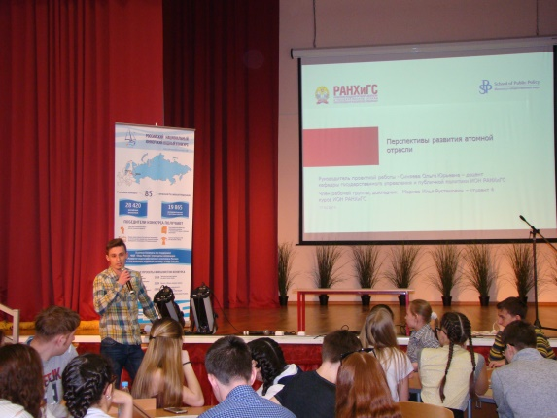
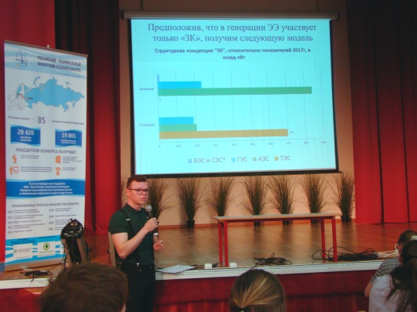
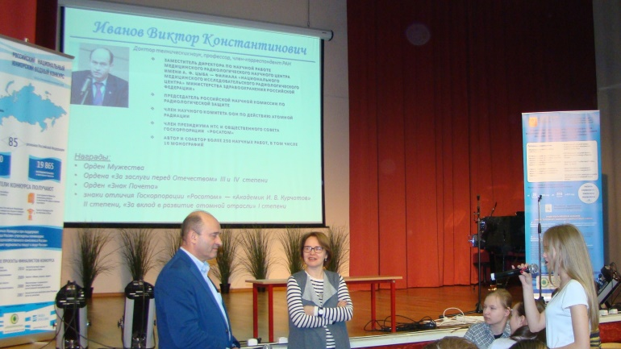
Статистика участников проекта
37 проектов
48 преподавателей и профильных специалистов
3 аспиранта
85 студентов

Slide 8
Печатные издания проекта

Slide 9
Проект «Безуглеродное развитие энергетики и перспективы концепции Зеленого квадрата: взгляд общественных экспертов»
реализуется при поддержке Госкорпорации «Росатом» и Общественного совета ГК «Росатом»
Проект реализует Институт консалтинга экологических проектов —
автономная некоммерческая организация, реализующая природоохранные проекты
и программы в целях расширения межсекторального, межрегионального и международного
сотрудничества для достижения устойчивого развития.
www.rosatom.ru www.osatom.ru
Автономная некоммерческая организация «Институт консалтинга экологических проектов
www.eco-project.org
E-mail: atom@water-prize.ru
Тел.: (495) 589-65-22, (929) 915-71-35

